Slide 1
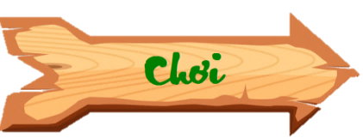
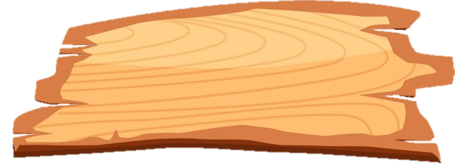
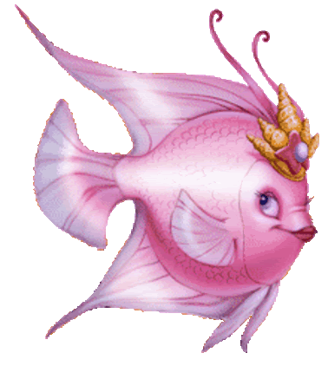
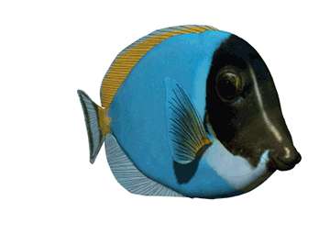
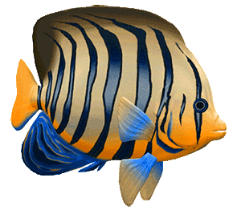
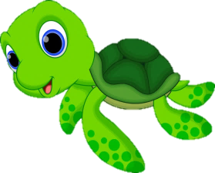
DỌN SẠCH
ĐẠI DƯƠNG
Môi trường biển, sông, hồ đang bị ô nhiễm do rác thải của con người. Hãy cứu các loài sinh vật dưới biển bằng cách dọn sạch rác qua việc trả lời đúng các câu hỏi.

Slide 2
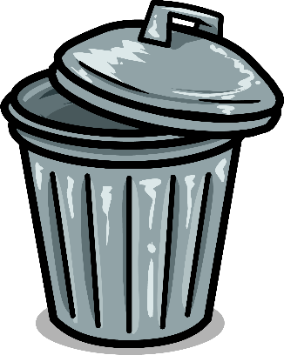
BÀI MỚI

Slide 3
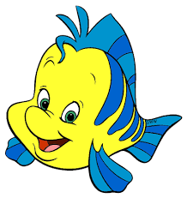
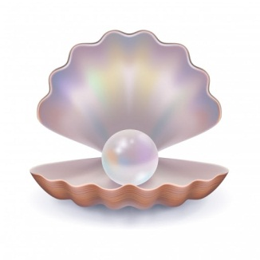
Hãy kể về các nhóm động vật biển mà bé biết ?
Nhóm 1: Sinh ra → lớn lên trong nước, không thể đưa lên khỏi mặt nước ( sẽ chết đi ). Nhóm 2: Sống và kiếm ăn ở biển, có thể lên bờ để sinh sản. Hít thở không khí nên đưa lên khỏi mặt nước ko chết đi.

Slide 4
Bé hãy kể tên 5 loại động vật biển không thể đưa lên khỏi mặt nước.
Cá hề, bạch tuột, mực, sứa, cá kiếm, cá chình….

Slide 5
Rùa biển thuộc nhóm động vật nào?
Thuộc nhóm sống và kiếm ăn chủ yếu ở biển, đến mùa sinh sản rùa lên bờ biển, đào cát để đẻ trứng. Sau khi trứng được ấp nở tự nhiên dưới ánh mặt trời, rùa con sẽ bò ra biển để sinh sống.

Slide 6
Nguyên nhân gây ô nhiễm đại dương là gì?
Xả rác bừa bãi.
Chất thải từ các nhà máy ra biển.
Đánh bắt tôm cá bằng thuốc nổ.

Slide 7
Bé sẽ làm gì để bảo vệ đại dương và các loài sinh vật biển?
- Không xả rác, nước thải ra sông, biển.
Không mang theo đồ nhựa, bao ni lông khi ra biển chơi.
Nói với bố mẹ, bạn bè hãy cùng bảo vệ môi trường biển.

Slide 8
Câu hỏi mở rộng: San hô là động vật hay thực vật?
San hô là động vật cấp thấp. Dùng xúc tu quanh miệng để bắt mồi.

Slide 9
Cám ơn các bạn đã góp phần bảo vệ Đại Dương xanh của chúng mình nhé.

